Slide 1
Integración numérica
Curso de Física Computacional
Facultad de Ciencias
M. en C. Gustavo Contreras Mayén

Slide 2
Problema:
En un experimento se ha medido la cantidad dN(t)/dt, que corresponde el número de partículas por unidad de tiempo que entrar a un contador. Nuestra tarea, será integrar ese espectro para obtener el número de partículas N(1) que entran al contador en el primer segundo para un decaimiento arbitrario:

Slide 3
Dibujando rectángulos
La integración de una función puede requerir de cierta habilidad para resolverla analíticamente, pero hacerlo en una computadora es relativamente más fácil.
Una forma tradicional de realizar una integración es dibujar debajo de cierto intervalo de la función, una serie de cuadriláteros, por ésta razón a la integración se le llama cuadratura numérica.

Slide 4
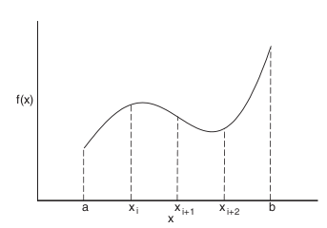
La integral de Riemann es el límite de la suma del área de las cajas con ancho h, cuando h tiende a cero:

Slide 5
La integral numérica de una función f(x) está aproximada como la suma finita de cuadriláteros de altura f(x) con ancho wi:
Este resultado es parecido a la definición de integral de Riemann, excepto por que no existe un límite para un cuadrilátero infinitesimal.

Slide 6
Esta ecuación es la base para todos los algoritmos de integración: la función f(x) es evaluada en N puntos en el intervalo [a,b] y la función evaluada
fi = f(xi) se sumada para cada término, para multiplicarle posteriormente por wi.
En general, la suma obtenida proporciona una integral exacta, solo cuando N→∞, puede ser exacta para un N finito, si el integrando es un polinomio.

Slide 7
En general no debemos de intentar una integración numérica de una función que contenga una singularidad, primero debemos de “remover a mano” esa singularidad.
Para ello, debemos de cortar el interavalo en varios subintervalos donde la singularidad esté en un extremo o hacer un cambio de variable.
Veamos los siguientes ejemplos:

Slide 9
Algoritmo: la regla del trapecio
Tanto la regla del trapecio como la regla de Simpson, usan valores de f(x) que están espaciados equitativamente sobre x.
Se usan N puntos xi(i=1,N) equidistantes a una distancia h sobre la región de integración [a,b] que incluye los extremos. Esto significia que existen (N-1) intervalos de longitud h:

Slide 10
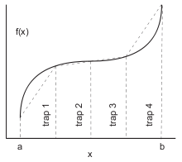
Comenzamos a contar en i = 1. La regla del trapecio toma cada intervalo de integración i, de tal forma que se construye un trapecio de ancho h.

Slide 11
Esto aproxima f(x) por una línea recta en cada intervalo i, usando el promedio (fi + fi+1)/2 como el valor de f. El área de cada trapecio está dada por:
En términos de nuestra fórmula de integración, la regla para N =2 puntos con ancho wi = 1/2.

Slide 12
Aplicando la regla del trapecio a todo el intervalo [a,b], hacemos la suma del área de cada trapecio:
En términos de nuestra fórmula de integración, la regla para N =2 puntos con ancho wi = 1/2.

Slide 13
En términos de la regla de integración estándar, tenemos que:

